Slide 1

QUADROS DE
CLAUDE MONET
(Poema: “FELICIDADE”)

Slide 2
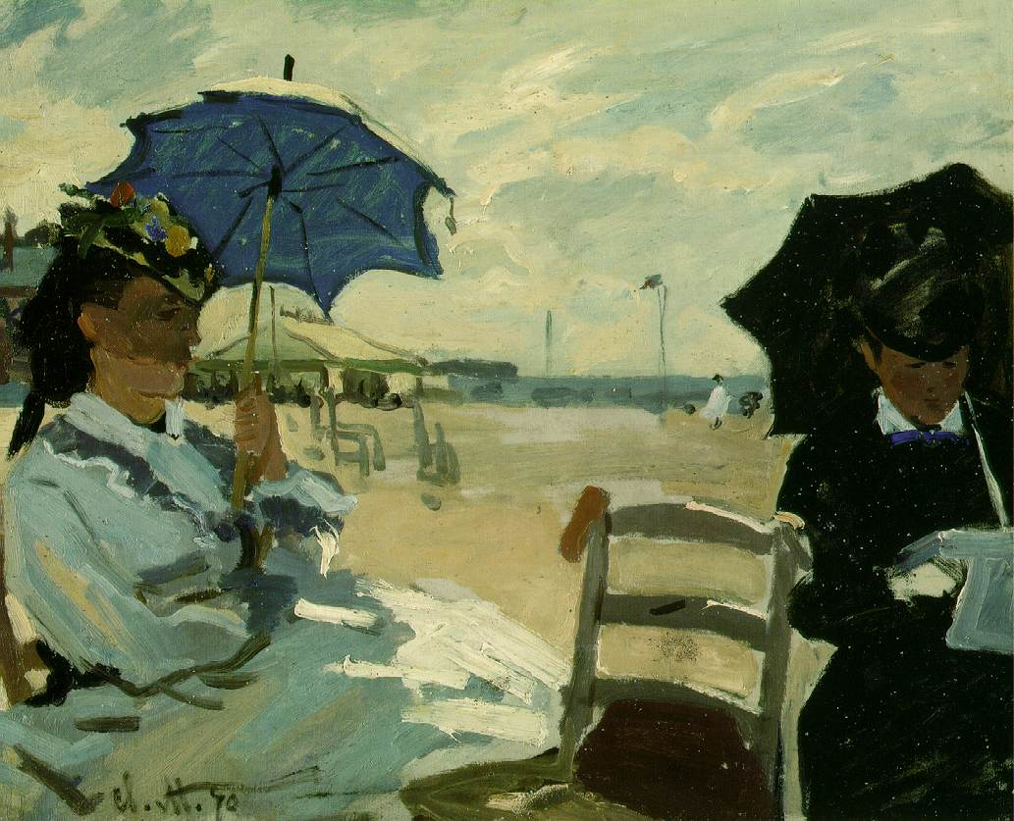
Com licença, vou falar de felicidade.

Slide 3
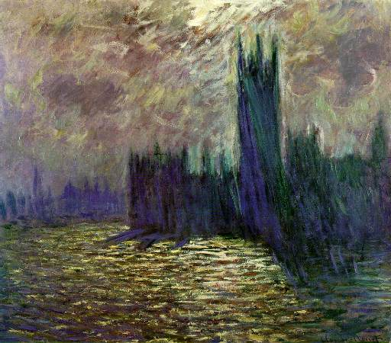
Pode ser nome de rua, de um poema, de uma canção...

Slide 4
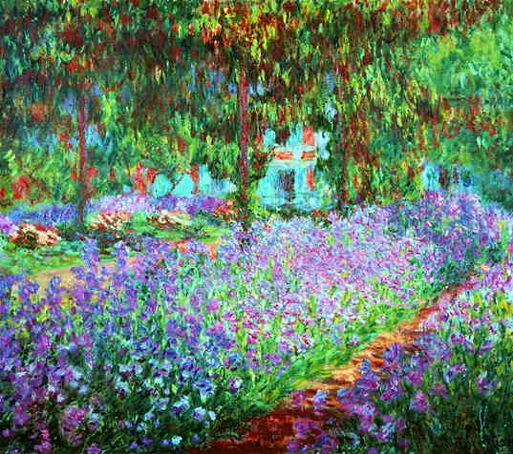
De um sonho, de uma conquista, de uma pessoa...

Slide 5
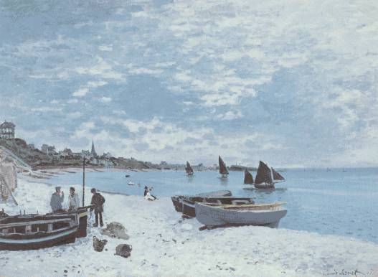
Mas, a felicidade é bem mais do que tudo isso...

Slide 6
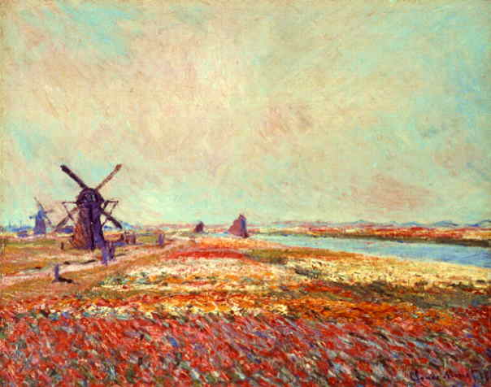
Felicidade de verdade rima com encontros...

Slide 7
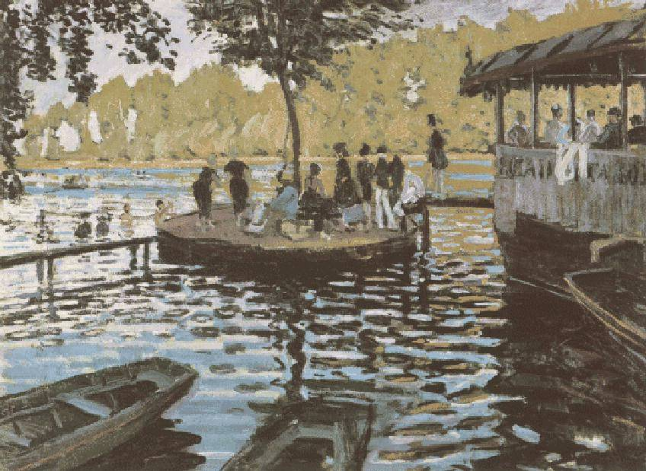
Com amizades, com sonhos realizados.

Slide 8
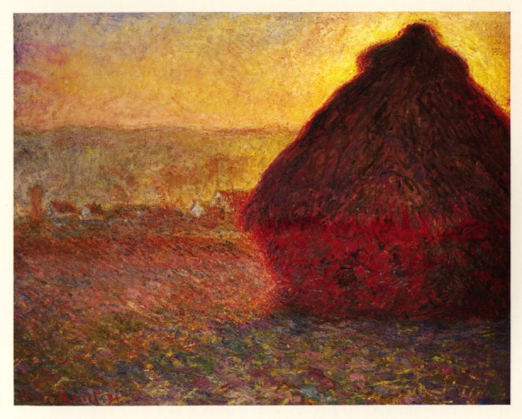
Em nosso jeito de ser e de viver, de amar e acreditar...

Slide 9
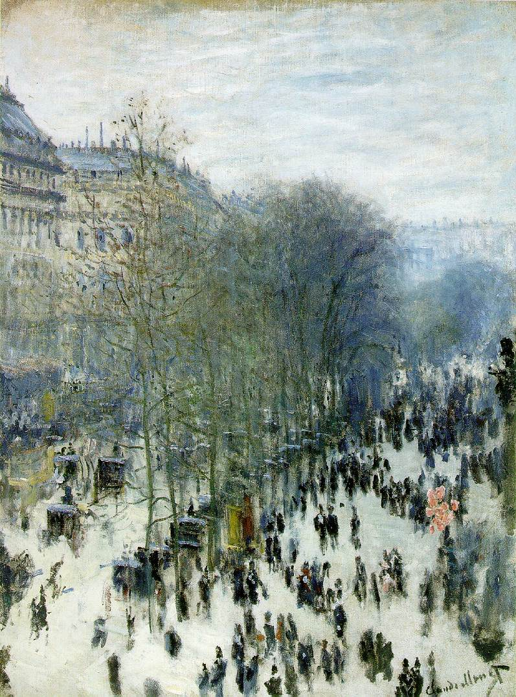
De lutar e carregar a cruz, no cotidiano da vida...

Slide 10
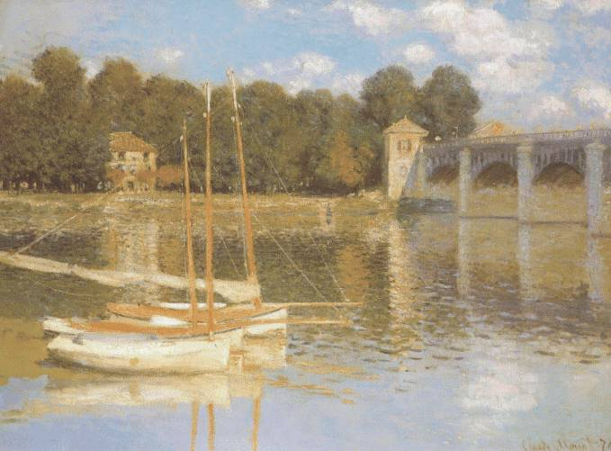
Não é a ausência de problemas, é a sobriedade de quem pisa sobre a dor.

Slide 11
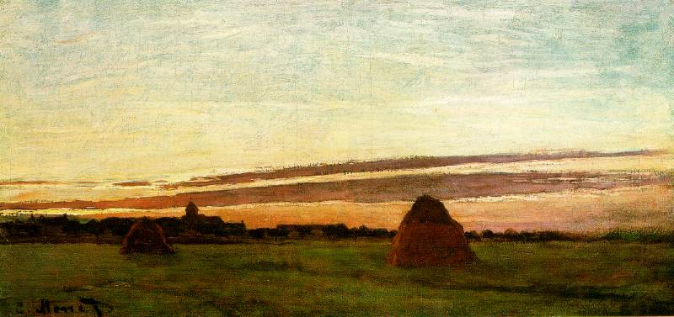
É a coragem de quem se sente maior do que o medo do fracasso.

Slide 12
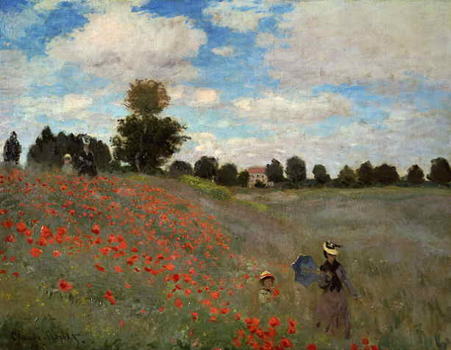
É descobrir-se profundamente amado...

Slide 13
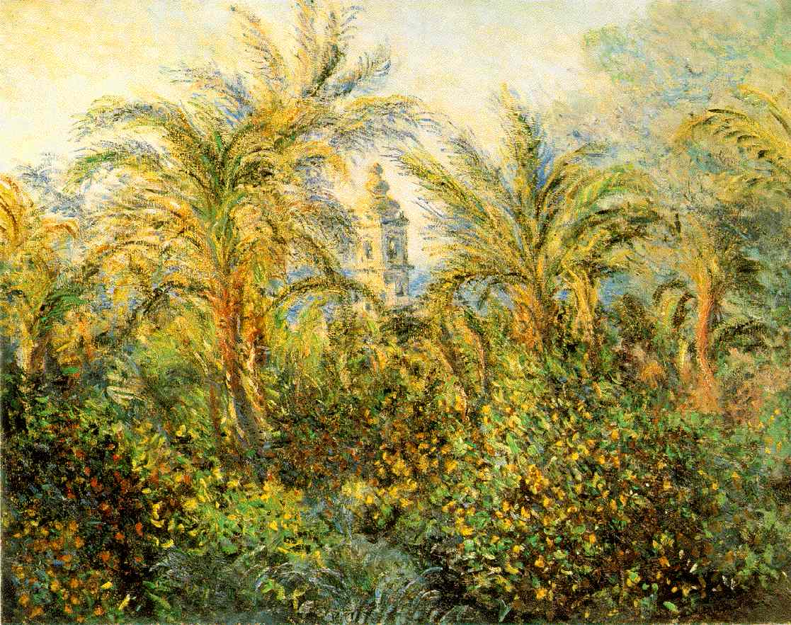
Quem descobre em si essa capacidade e essa imensa necessidade,

Slide 14
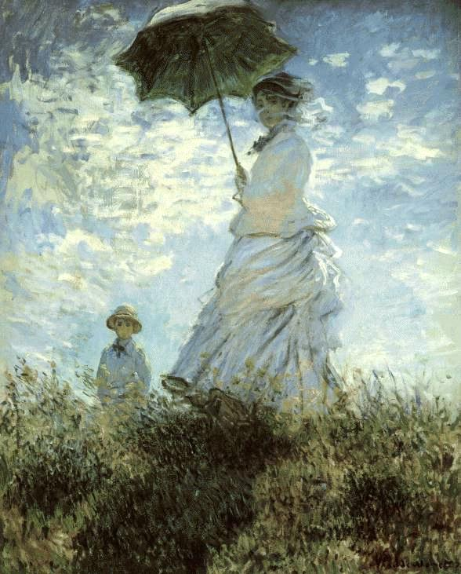
Descobre o sentido da vida
e o segredo da
FELICIDADE!

Slide 15
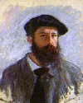
FIM
Claude Monet
(Poema de autor
desconhecido)
Elaboração:
Ruy Sant'Anna

